Slide 1
Night Sentinel Systems
Sistema de Monitoreo Automatizado de Procesos Nocturnos

Slide 2
Problema Actual
Procesos críticos se ejecutan de madrugada sin supervisión humana directa.
Errores se detectan tarde, provocando retrasos y sobrecostos.
Dependencia de una empresa externa para monitoreo nocturno.

Slide 3
Solución Propuesta
Bot que se conecta vía FortiClient VPN y revisa el dashboard cada 5 min.
Detecta errores mediante scraping o API y dispara alerta inmediata.
Genera llamada telefónica automática al agente de turno (Twilio o Vonage).
Registra incidentes en logs para auditoría y mejora continua.

Slide 4
Impacto Económico
Ahorro estimado: 2.500.000 CLP mensuales al eliminar proveedor externo.
Retorno de la inversión (ROI) < 2 meses.
Reducción de costos operativos

Slide 5
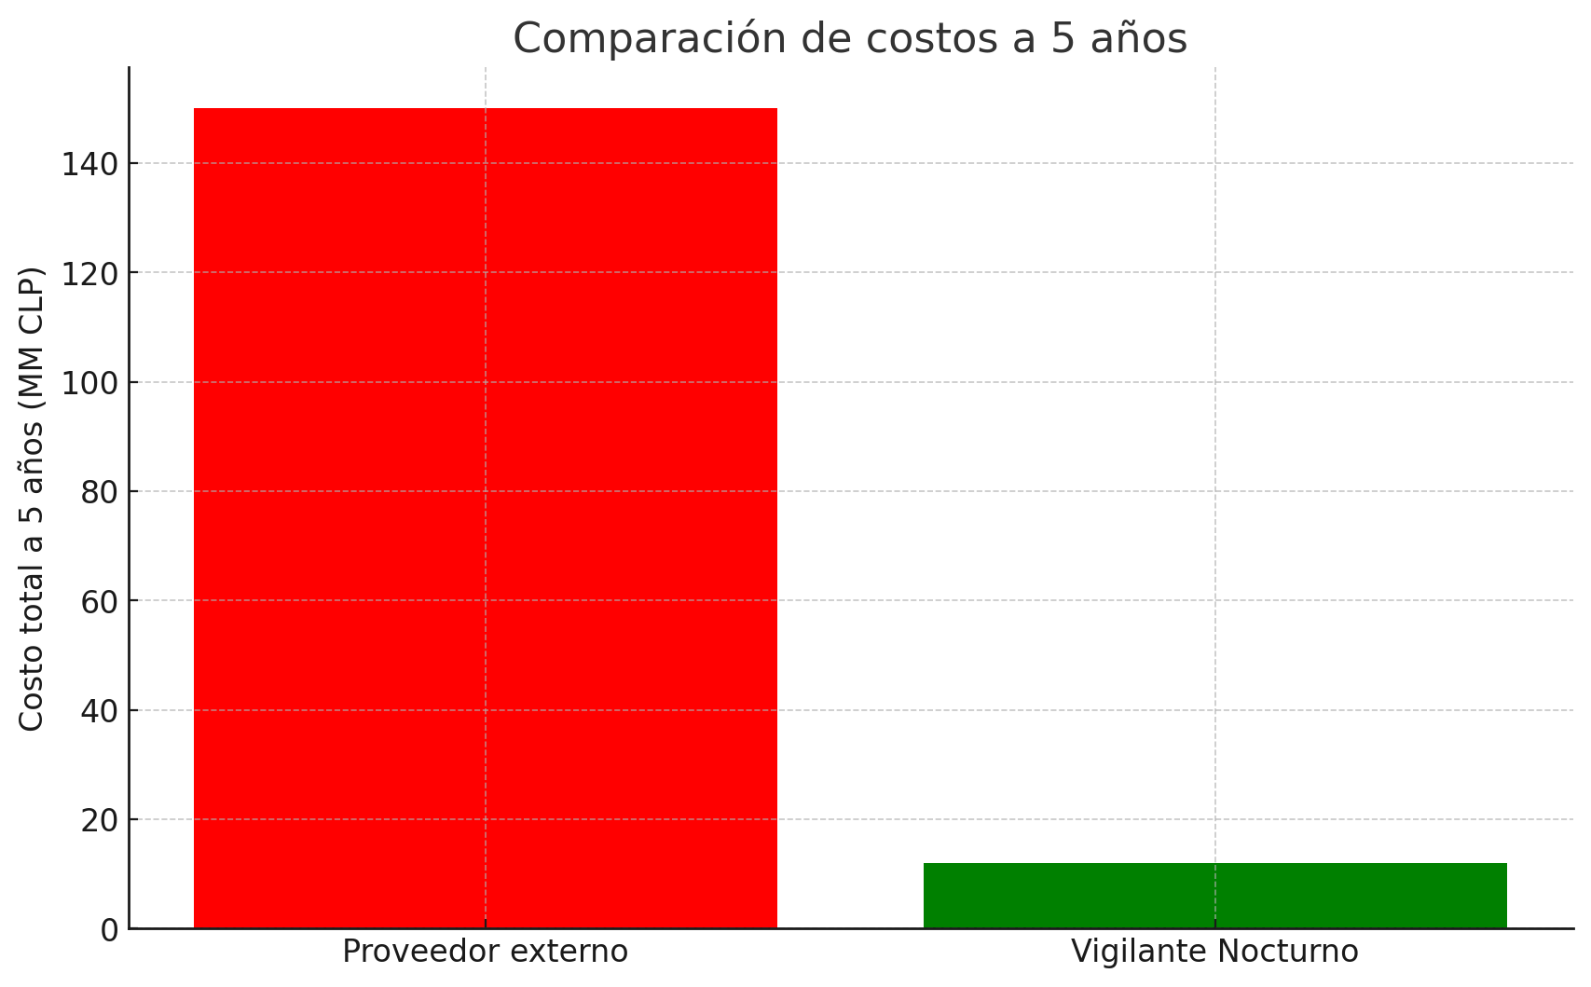
Calculo a 5 años
• Ahorro total estimado: $138.000.000 CLP
• Retorno de inversión (ROI) en menos de 2 meses
• Reducción de un 92% en costos de monitoreo nocturno

Slide 6
Arquitectura Técnica
1. Conexión automática a la VPN con FortiClient CLI.
2. Selenium (o API) para extraer código de error del dashboard.
3. Script Python que decide y registra incidentes.
4. Servicio de voz (Twilio/Vonage) para alertas telefónicas.
5. JSON de turnos y CSV de logs para trazabilidad.

Slide 7
Beneficios Clave
Detección instantánea de fallas → menor tiempo de inactividad.
Trazabilidad completa: quién fue alertado y cuándo.
Escalabilidad: se pueden añadir múltiples dashboards o métricas.
Automatización elimina la carga manual y el riesgo de error humano.

Slide 8
Plan de Implementación
Semana 1: Configuración VPN + Prueba de scraping/API.
Semana 2: Integración llamada telefónica y base de turnos.
Semana 3: Pruebas piloto en entorno controlado.
Semana 4: Puesta en marcha y capacitación mínima a los agentes.

Slide 9
Propiedad Intelectual & Licenciamiento
Software registrado a nombre de Nicolás Godoy como autor.
La empresa recibe licencia de uso interno sin sublicenciamiento.
Mantenimiento y mejoras opcionales mediante contrato de servicio.
Protección de código mediante repositorio privado y NDA.

Slide 10
Próximos Pasos
Revisión y aprobación de la propuesta técnica y económica.
Firma de acuerdo de licencia y plan de implementación.
Definición de responsables internos y calendario de pruebas.
Kick-off del proyecto: fecha estimada 1° de julio 2025.

